Slide 1
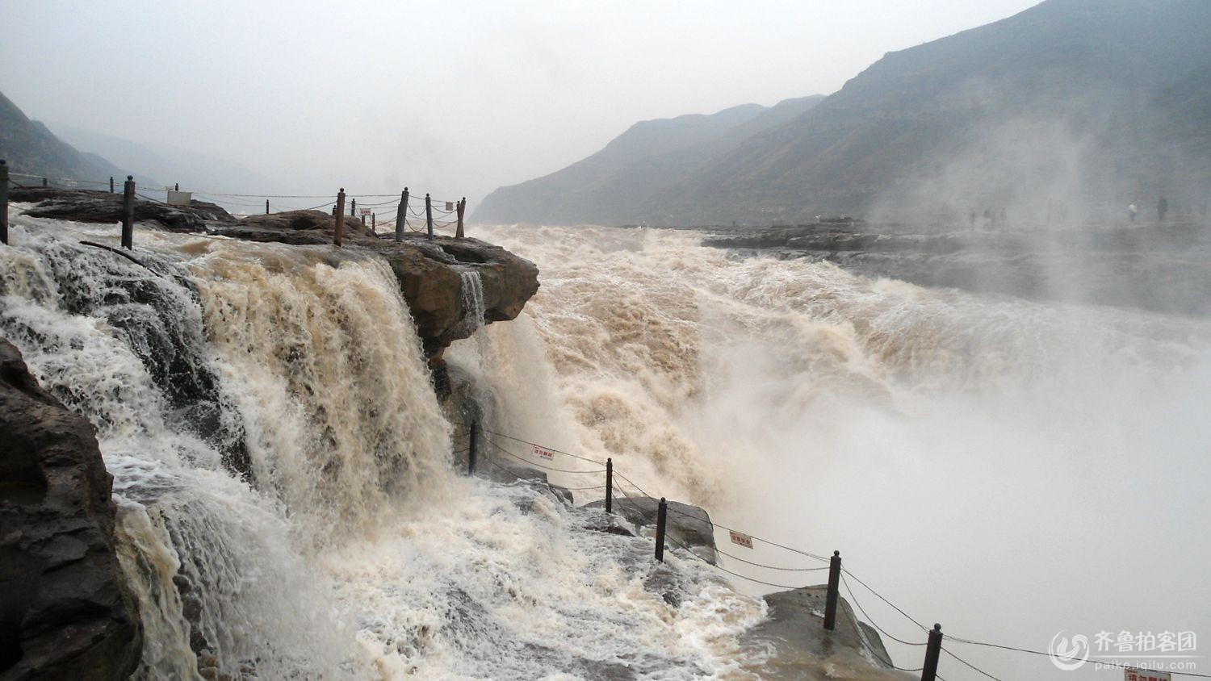
壶 口 瀑 布
梁 衡

Slide 2
学习目标：
有感情地朗读课文，积累生字词，感受壶口瀑布的雄壮之美。
感受课文独特的写景角度，品味语言，体会作者语言魅力！
理解作者的所感所思，领会文中所写的黄河的伟大性格。

Slide 3
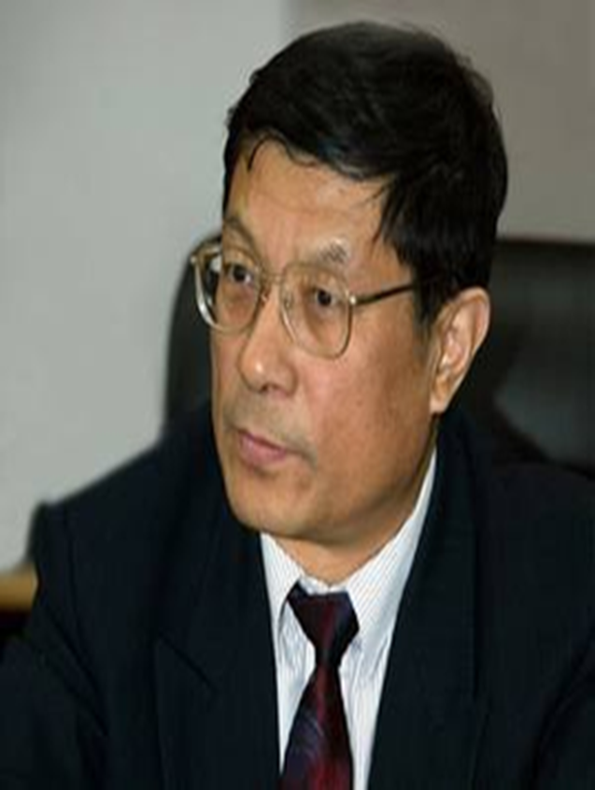
认识作家：
梁衡，著名学者、新闻理论家、作家。山西霍州人。曾荣获全国青年文学奖、赵树理文学奖、全国优秀科普作品奖和中宣部"五个一"工程奖等多种荣誉称号。
其代表作品散文集《只求新去处》《人杰鬼雄》《名山大川感思录》《觅渡》等。

Slide 4
检查预习1：给红色字注音
铸
告诫
推搡
霎时
驰骋
漩涡
寒噤
迂回
湿漉漉
震耳欲聋
前呼后拥
怒不可遏
zhù
lù lù
yù lóng
^{gào jiè}
sǎng
hū yōng
shà
è
chí chěng
xuán
jìn
yū

Slide 5

心有灵犀一点通
所至 ——
骨骼
无骨不立
无肉不丰
无魂不活
游记三要素
所见——
血肉
所感——
灵魂

Slide 6
检查预习2：初读课文，回答问题
作者写了几次到壶口？怎样安排的详略？

Slide 7
朗读课文，整体感知：
齐读课文第2节，结合具体语句，思考：
雨季的瀑布给作者留下怎样的印象？

Slide 8
整体感知
果然，车还在半山腰就听见涛声隐隐如雷，河谷里雾气弥漫，我们大着胆子下到滩里，那河就像一锅正沸着的水。
我在雾中想寻找想象中的飞瀑，但水浸沟岸，雾罩乱石，除了扑面而来的水汽，震耳欲聋的涛声，什么也看不见，什么也听不见……
于是，只急慌慌地扫了几眼，我便匆匆逃离，到了岸上回望那团白烟，心还在不住地跳……
从听觉、视觉的角度，刻画了黄河气势磅礴的特点。
危险、令人害怕
为下文写枯水期的黄河做情感上的铺垫。

Slide 9
整体感知
朗读读3-5节，小组合作学习，讨论：
1.第3节，作者在枯水季节看壶口瀑布，与雨季来观察角度有什么不同？（找出2、3两节写“我”的句子，思考比较）
2.课文3-5节写枯水季节的壶口瀑布，各从哪个方面来写的？

Slide 10
诵读课文，赏析语言：
我们借梁衡的文笔欣赏壶口瀑布时，不能不被他优美的文辞所折服。
（请从句式、修辞、用词等方面任选一个角度，朗读并赏析。先小组交流，再班级交流）

Slide 11
拟人，动词准确写出水的动态。
河水从五百米宽的河道上排排涌来，其势如千军万马，互相挤着、撞着，推推搡搡，前呼后拥，撞向石壁，排排黄浪霎时碎成堆堆白雪。
它们还来不及想一下，便一齐跌了进去，更闹，更挤，更急。
先跌在石上，翻个身再跌下去，三跌，四跌，一川大水硬是这样被跌得粉碎，碎成点，碎成雾。
用词精准，从声音、横向宽度、纵向速度来刻画水的形态。
反复使用“跌”字，既写出了瀑布落差大的特点，赋予了飞流直下的动态与力度，还形成了独特的音节效果。

Slide 12
它们在龙槽两边的滩壁上散开来，或钻石觅缝，汩汩如泉；或淌过石板，潺潺成溪；或被夹在石间，哀哀打旋；还有那顺壁挂下的，亮晶晶的如丝如缕……
排比，多用四字短语，文字精致凝练，使得语言典雅而有韵味。
“我每在提笔写作时，脑子里就不由自主地闪过许多文学巨人的影子，自觉不自觉地向他们借词、借字、借意、借境，然后再汇拢到一起，从自己的笔管里流了出来。”
——梁衡《我写<晋祠>》

Slide 13
感悟主旨
“我可以采一块石，撷一朵浪，借此来完成与自然的交流，同时也想把这份美传达给如我一样热爱自然的人......”（梁衡）
“大自然的美景绝不是照相式地被摄入作者的镜头，梁衡是在用心灵的快门摄取大自然的精魂和神韵”（邬乾湖）
这奇雄险美又多姿多彩的壶口瀑布，引发了作者怎样的感悟和思考？

Slide 14
造物者难道是要在这壶口中浓缩一个世界吗？
原来这柔和之中只有宽厚绝无软弱，当她忍耐到一定程度时就会以力相较，奋力抗争。
黄河博大宽厚，柔中有刚；挟而不服，压而不弯；不平则呼，遇强则抗；死地必生，勇往直前。

Slide 15
“黄河博大宽厚，柔中有刚；挟而不服，压而不弯；不平则呼，遇强则抗；死地必生，勇往直前。”作者赞美黄河，正是赞美中华民族百折不挠、自强不息的精神。
未经磨难，不能“成河”，也不能“成人”。

Slide 16
“这伟大只在冲过壶口的一刹那才闪现出来被我们看见”。——梁衡
以前，我曾经多次看到过黄河：在青海，它是美妙的一缕；在宁夏，它是平静的一湾；在郑州，它是浩荡的波涛；在山东，它是平稳的漫流；而在这壶口我看到了它性格的另一面，巨大的落差，雄壮的力量，磅礴的气势，看到了一条立体的黄河，一条完整的黄河，看到了它漫长的历史，看到了它丰富的内涵，得到了它的真传。它的威力在我胸中鼓动，它的雄风在我血管内呼啸，它的精神在我眼睛里闪动。从今天起，我才成为一个真正的黄河的子孙。——尧山壁

Slide 17
推荐阅读
尧山壁《陶醉壶口》（《语文读本》八下）
梁衡《名山大川感思录》
思考感悟：从壶口瀑布中，你得到了怎样的启示？对你今后的人生有何启迪呢？请再读课文，写在《读书人生》上。

Slide 18
质疑反思：
课文写了两次到壶口瀑布的所见所感，若只写一次，效果有什么不同？
作者是怎样将自己的感受与思考融为一体的？
作者写了壶口瀑布的水之后，为什么又写“脚下的石”？

